Slide 1
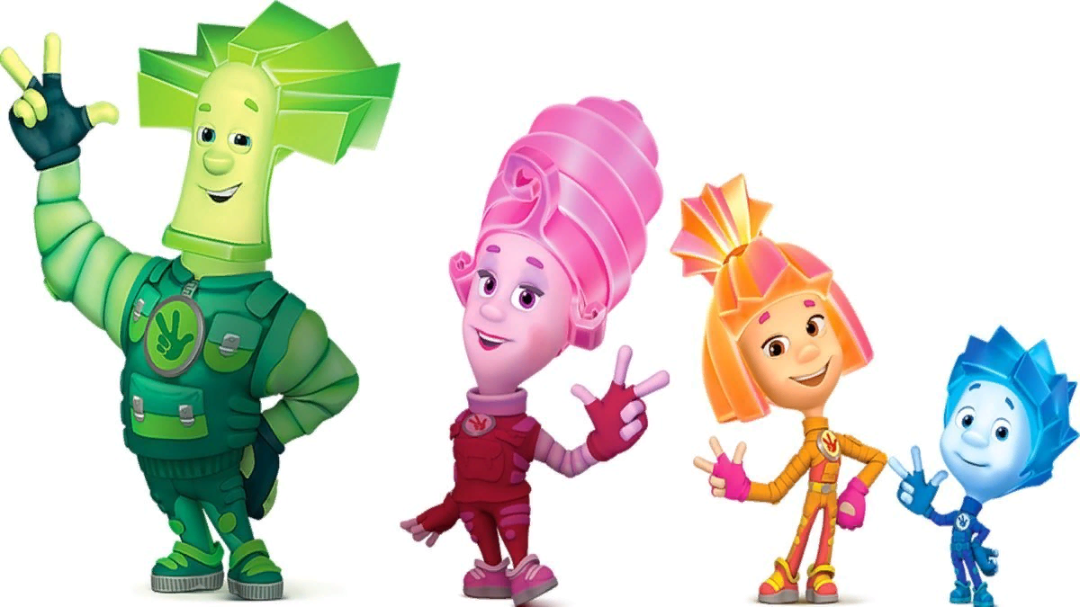
Математика
2 класс
Тема: Повторение пройденного.
Учитель: Киселева С.А.

Slide 2
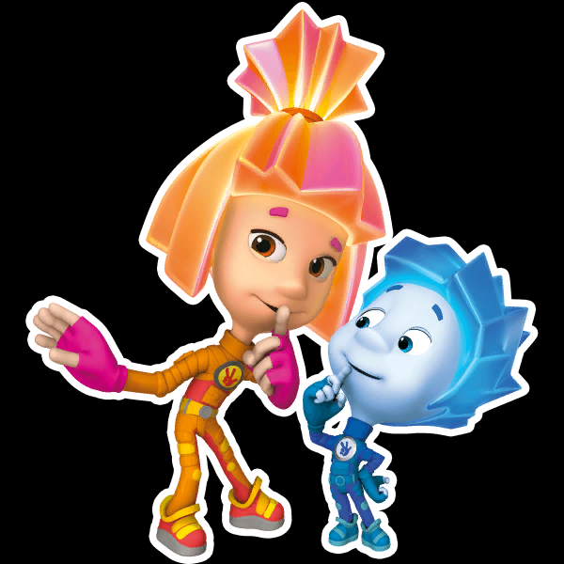
Цель:
Закрепление пройденного материала.

Slide 3
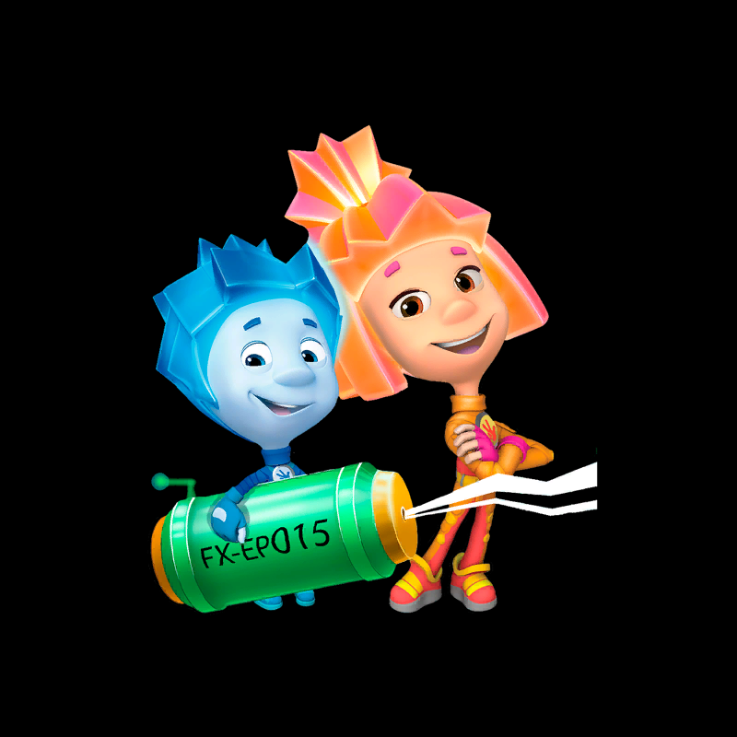
Задание №1
Решите задачу №3 с.77.

Slide 4
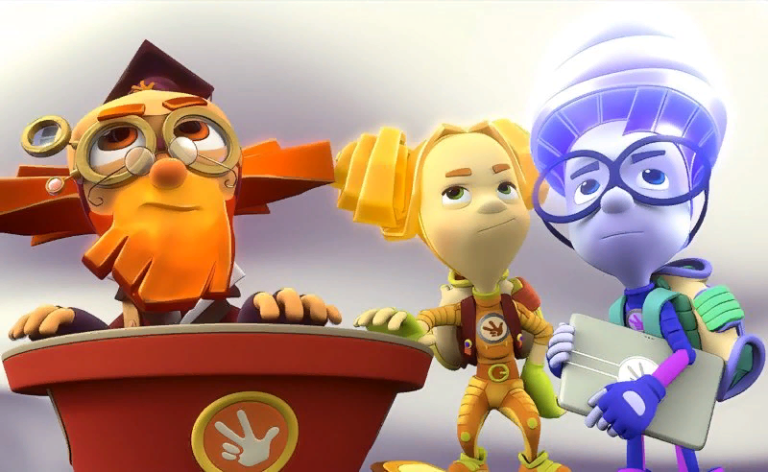
Задание №2
Сравните выражения №2 с.77

Slide 5
Задание №3
Решите примеры и выполните проверку №8 с. 77.

Slide 6
Задание для контроля:
Продолжи предложение:
 Я узнал, что…
 Было интересно узнать о …
 Теперь я смогу …

Slide 7

Домашнее задание
Вычислите удобным способом №9 с. 77.

Slide 8

Спасибо за внимание!

